Slide 1
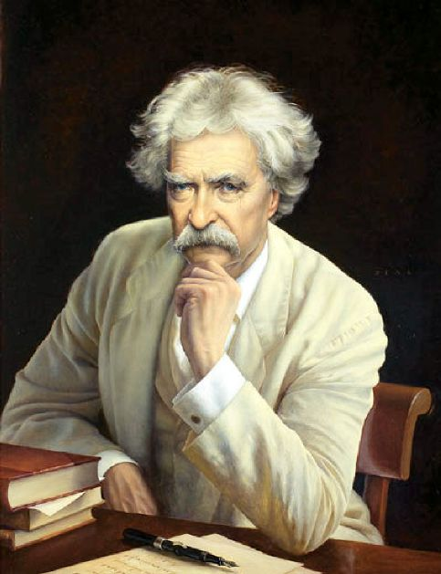
Литература
5
класс
Марк Твен
(1835-1910 гг.)
Очерк жизни и творчества

Slide 2
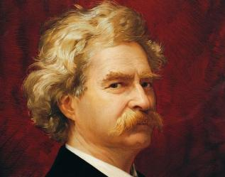
АМЕРИКАНСКИЙ ПИСАТЕЛЬ И ЖУРНАЛИСТ
Марк Твен — американский писатель, журналист и общественный деятель. Его творчество охватывает множество жанров — юмор, сатиру, философскую фантастику, публицистику и другие, и во всех этих жанрах он неизменно занимает позицию гуманиста и демократа.
Notes:
Пытались взаимосвязьвеществ

Slide 3
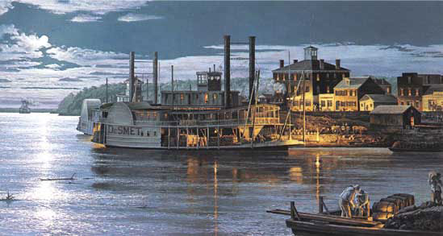
АМЕРИКА КОНЦА XIX ВЕКА
В то время по Миссисипи ходили пароходы. По берегам рек располагались городки переселенцев из Старого Света.
Своим городам они давали названия тех мест, откуда приехали. Так в Америке можно встретить знакомые названия: «Санкт-Петербург», «Париж» и другие.
Notes:
Пытались взаимосвязьвеществ

Slide 4
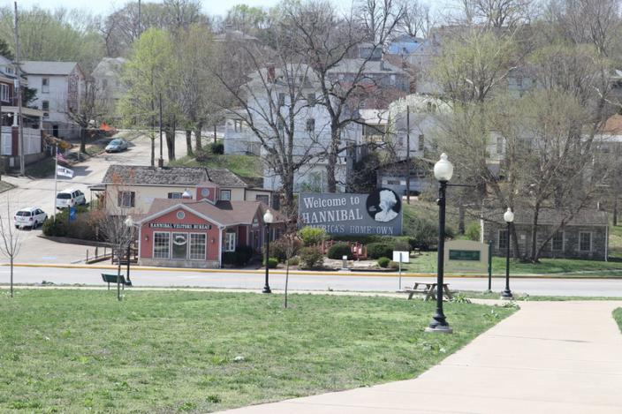
ГОРОД ГАННИБАЛ
Образовали переселенцы и городок Ганнибал.
Notes:
Пытались взаимосвязьвеществ

Slide 5
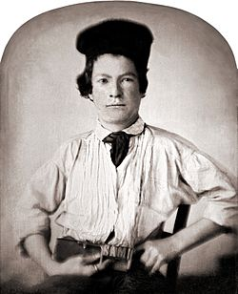
СЕМЬЯ СУДЬИ КЛЕМЕНСА
В городе Ганнибал жила семья судьи Клеменса.
Семья Клеменсов жила небогато.
У родителей было трое сыновей.
Среднего из них звали Сэм.
А точнее, Сэмюэл Лэнгхорн Клеменс.
Родился он 30 ноября 1835 года.
Это был умный, живой мальчик,
неистощимый на выдумки и шалости.
Notes:
Пытались взаимосвязьвеществ

Slide 6
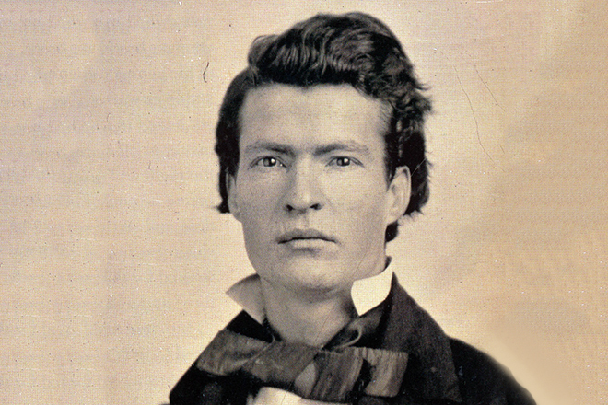
Когда умер отец, Сэм должен был оставить школу и семью и искать заработка.
Сперва он скитался по стране и работал в типографиях больших городов наборщиком текстов. Но в своих самых дерзких мечтах Сэм, как и другие мальчишки из Ганнибала, видел себя у штурвала, ведущим большой двухтрубный пароход через пороги и перекаты Миссисипи.
Он поступил в ученики к одному из самых знаменитых лоцманов на реке и стал отважным водителем пароходов.
Notes:
Пытались взаимосвязьвеществ

Slide 7
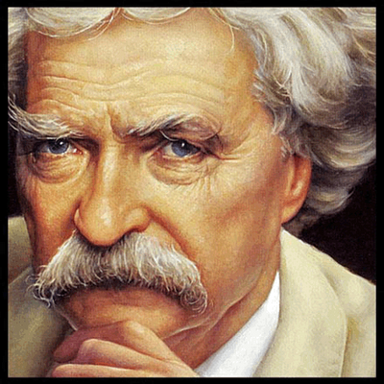
ПСЕВДОНИМ
Во время службы на пароходе родилось его новое литературное имя ( псевдоним) Марк Твен. Марк Твен - это старое выражение судоводителей с Миссисипи.
- Марк твен! (мерка-два)- кричит матрос, измерив глубину и убедившись, что она (глубина) позволяет судну пройти.
Notes:
Пытались взаимосвязьвеществ

Slide 8
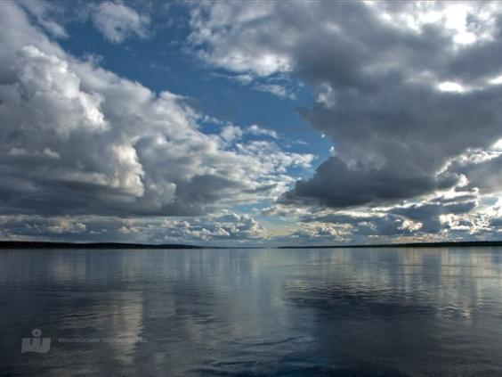
КАРЬЕРА ЛОЦМАНА НА ПАРОХОДЕ
Зов реки Миссисипи, в конечном счёте, привлёк Клеменса к карьере лоцмана на пароходе. Профессия, которой, по признанию самого Клеменса, он занимался бы всю жизнь, если бы гражданская война не положила конец частному пароходству в 1861 году. Так Клеменс был вынужден искать другую работу.
Notes:
Пытались взаимосвязьвеществ

Slide 9
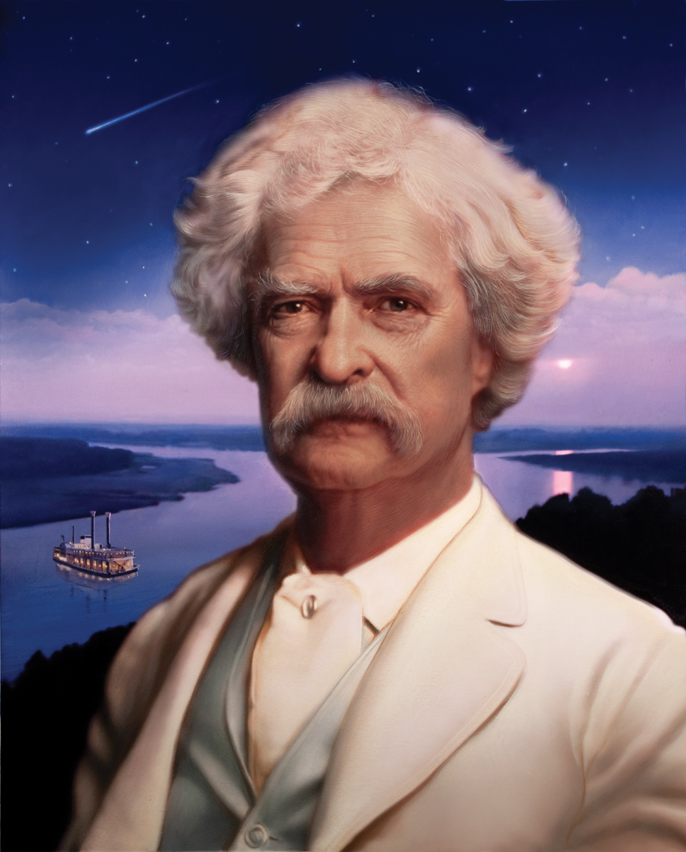
ВЕЛИКИЙ ПЕРЕВОРОТ В СУДЬБЕ
Но Сэмюэл не мог долго находиться на одном и том же месте. Он хотел всё увидеть и всё узнать. Он исколесил всю страну вдоль и поперёк: много лет общался с бродячими рабочими, был золотоискателем. Именно в это время наступил великий переворот в его судьбе.
Notes:
Пытались взаимосвязьвеществ

Slide 10
Сидя у костров после трудового дня, золотоискатели любили рассказывать друг другу разные истории, чаще всего смешные. Одну из таких историй Клеменс записал и напечатал в местной газете. Это был не просто рассказ, это было чудо весёлости и остроумия. Стало ясно, что Клеменс одарён большим писательским талантом. Его пригласили сотрудничать в местной газете.
Notes:
Пытались взаимосвязьвеществ

Slide 11
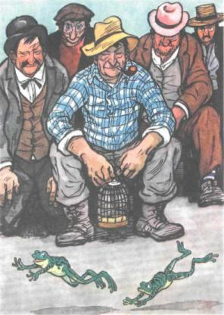
ПЕРВЫЙ ЛИТЕРАТУРНЫЙ УСПЕХ
В июле 1861 года Марк Твен уехал от войны на запад. Добывал серебро в Верджинии. В 1864 году он переехал в Сан- Франциско, штат Калифорния, где начал писать для нескольких газет одновременно. В 1865 году к Марку Твену пришёл первый литературный успех, его юмористический рассказ «Знаменитая скачущая лягушка из Калавераса» был перепечатан по всей стране и назван «лучшим произведением юмористической литературы, созданным в Америке к этому моменту.
Notes:
Пытались взаимосвязьвеществ

Slide 12
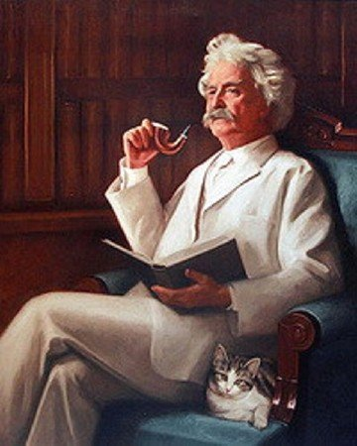
ПЕРВЫЕ ШАГИ В ТВОРЧЕСТВЕ
В 1863 году впервые писатель подписывает свои произведения псевдонимом Марк Твен. Свои книги прозаик никогда не подписывал настоящим именем.
Notes:
Пытались взаимосвязьвеществ

Slide 13
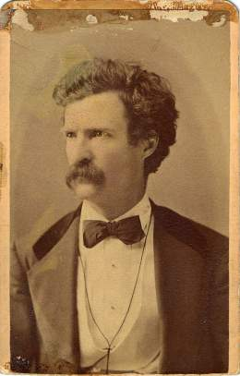
СБОРНИК «ПРОСТАКИ ЗА ГРАНИЦЕЙ»
В 1865 г. он отправился на пароходе в Европу и Палестину, посылая с дороги юмористические репортажи.
Посетив Францию, Италию, Грецию, Турцию, Крым и Святую Землю, возвратился в США. В 1869 г. издал сборник путевых очерков «Простаки за границей», который имел громадный успех.
Notes:
Пытались взаимосвязьвеществ

Slide 14
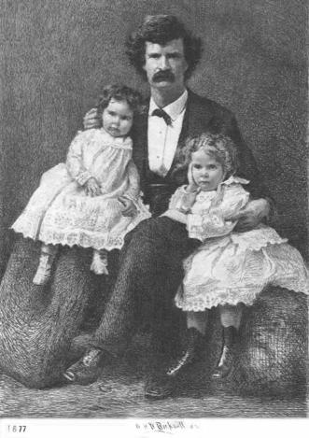
1870 ГОД
В 1870 году, на пике успеха от «Простаков за границей», Твен женился на Оливии Лэнгдон и переехал в город Буффало, штат Нью-Йорк. Оттуда он перебрался в город Хартфорд, штат Коннектикут. В этот период он часто читал лекции в США и Англии. Затем он начал писать острую сатиру, резко критикуя американское общество и политиков, это особенно заметно в сборнике «Жизнь на Миссисипи», написанном в 1883 году.
Notes:
Пытались взаимосвязьвеществ

Slide 15
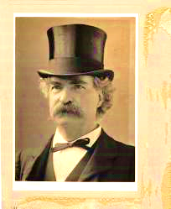
ПРОИЗВЕДЕНИЯ МАРКА ТВЕНА
В 1872 г. вышла автобиографическая книга «Закаленные» о людях и нравах Дикого Запада. Через три года Твен выпустил сборник своих лучших рассказов - «Старые и новые очерки», после чего его популярность еще более возросла.
Notes:
Пытались взаимосвязьвеществ

Slide 16
ПРОИЗВЕДЕНИЯ МАРКА ТВЕНА
В 1876 г. он опубликовал «Приключения Тома Сойера», и так как книга имела грандиозный успех, в 1885 г. он издал продолжение: «Приключения Гекльберри Финна».
Затем свет увидела повесть «Принц и нищий», пришедшаяся по вкусу американскому народу. Также появляется книга «Янки из Коннектикута при дворе короля Артура», где историческая тема переплетается с темой перемещения в машине времени.
Notes:
Пытались взаимосвязьвеществ

Slide 17
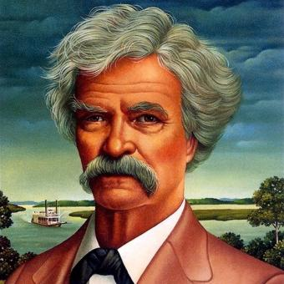
САМЫЙ БОЛЬШОЙ ВКЛАД В ЛИТЕРАТУРУ
Самым большим вкладом Твена в американскую и мировую литературу считается роман «Приключения Гекльберри Финна». Многие считают это лучшим литературным произведением, когда-либо созданным в США. Также очень популярны «Приключения Тома Сойера».
Notes:
Пытались взаимосвязьвеществ

Slide 18
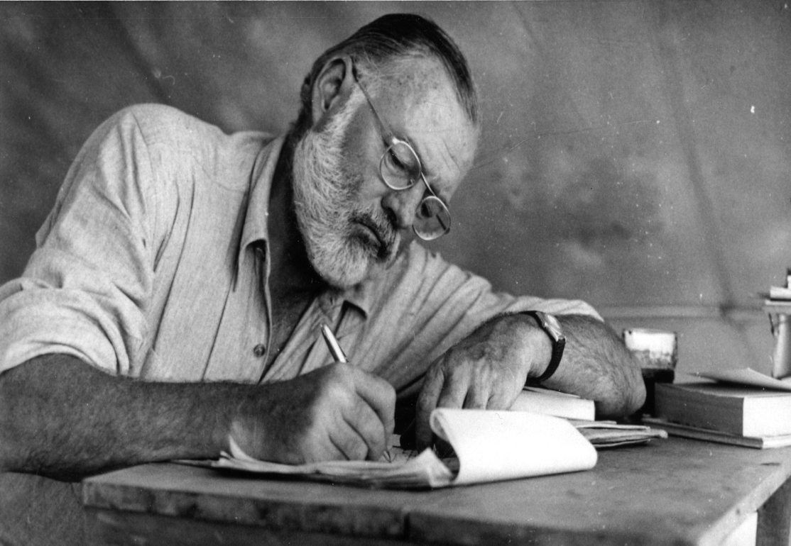
МИР ПРИКЛЮЧЕНИЙ
Вся американская литература вышла из одной книги Марка Твена, из его «Гекльберри Финна»… лучшей книги у нас нет.
Э.Хемингуэй
Notes:
Пытались взаимосвязьвеществ

Slide 19
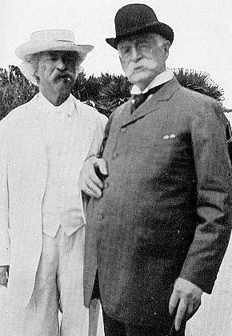
ЗНАКОМСТВО С МАГНАТОМ ГЕНРИ РОДЖЕРСОМ
В 1803 году Твен был представлен нефтяному магнату Генри Роджерсу, одному из директоров компании «Standard Oil». Роджерс помог Твену решить финансовые дела, и они стали близкими друзьями. Твен часто гостил у Роджерса. Можно сказать, что Твен даже стал для Роджерсов членом семьи. Внезапная смерть Роджерса в 1909 году глубоко потрясла Твена.
Notes:
Пытались взаимосвязьвеществ

Slide 20
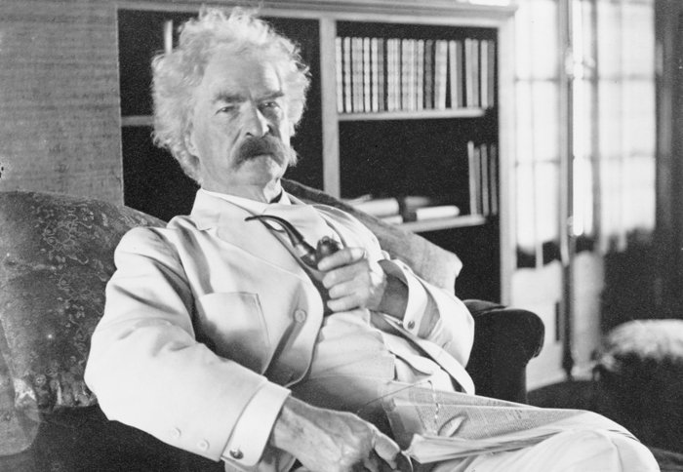
ГЛАВНЫЕ УВЛЕЧЕНИЯ МАРКА ТВЕНА
Двумя наиболее известными увлечениями Марка Твена были игра на бильярде и курение трубки.
Посетители дома Твена иногда говорили, что в кабинете писателя стоял такой густой табачный дым, что самого хозяина почти нельзя было разглядеть.
Notes:
Пытались взаимосвязьвеществ

Slide 21
ПОСЛЕДНИЕ КНИГИ МАРКА ТВЕНА
Последние книги писателя, которые были написаны уже отточенным выверенным слогом, не имели того успеха, как первые. Его герои, оставаясь по-прежнему остроумными авантюристами, попадают уже в неоднозначные ситуации, которые требуют философского подхода и бескомпромиссного выбора. В эти годы Марку Твену присваивается ряд докторских степеней ведущих университетов США. Это было весьма лестно человеку, который когда-то давно вынужден был оставить школьное образование.
Notes:
Пытались взаимосвязьвеществ

Slide 22
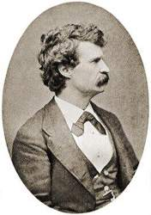
ПЕРЕВОДЫ КНИГ МАРКА ТВЕНА
Произведения Марка Твена в течение многих лет привлекали внимание всей страны.
Он стал любимцем своих соотечественников.
Скоро о Твене узнали и в других странах. Его книги перевели на многие языки.
Notes:
Пытались взаимосвязьвеществ

Slide 23
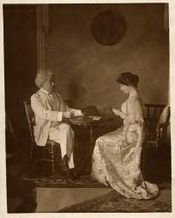
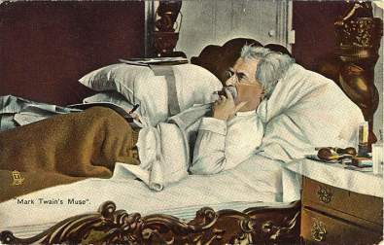
ПОСЛЕДНИЕ ГОДЫ ЖИЗНИ
В последние годы успехи Марка Твена плавно начали угасать. До своей смерти в 1910 году он пережил потерю троих из четырёх детей, умерла и любимая жена Оливия. Материальное положение Твена также пошатнулось: его издательская компания разорилась; плагиаторы украли права на несколько его книг.
Notes:
Пытались взаимосвязьвеществ

Slide 24
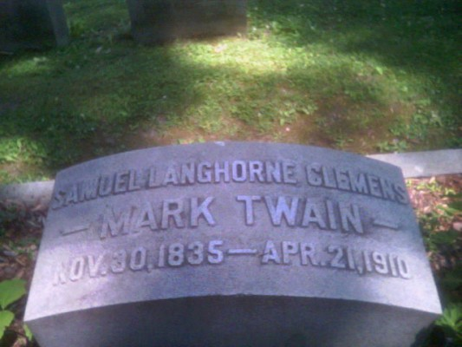
СМЕРТЬ ПИСАТЕЛЯ
Марк Твен умер 21 апреля 1910 года. За год до смерти он сказал: «Я пришёл в 1835 году с Кометой Галлея, через год она снова прилетает, и я рассчитываю уйти вместе с ней». Так оно и случилось.
Похоронен на кладбище Вудлон в Элмайре.
Notes:
Пытались взаимосвязьвеществ

Slide 25
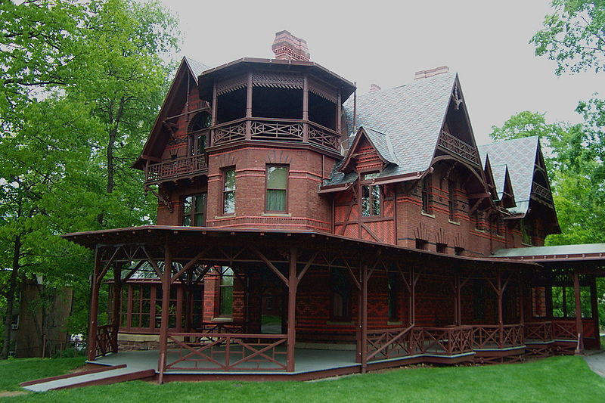
ПАМЯТЬ О ПИСАТЕЛЕ
В городе Ганнибал, штат Миссури, сохранился дом, в котором мальчишкой играл Сэм Клеменс, и пещеры, которые он исследовал в детстве и которые потом были описаны в знаменитых «Приключениях Тома Сойера». Дом Марка Твена в Хартфорде превращён в его личный музей и объявлен в США национальным историческим достоянием.
Notes:
Пытались взаимосвязьвеществ

Slide 26
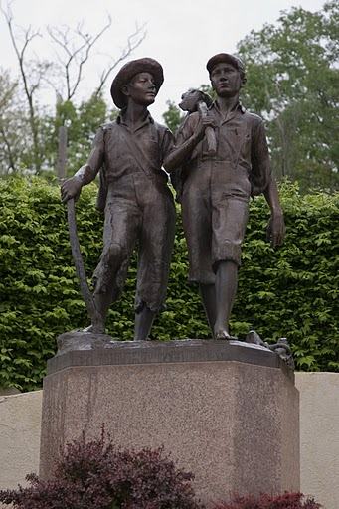
ПАМЯТЬ О ПИСАТЕЛЕ
В центре родного города Ганнибал, в котором Марк Твен провел свое детство, на холме стоит памятник двум босоногим мальчишкам – Тому Сойеру и Гекльберри Финну.
Notes:
Пытались взаимосвязьвеществ

Slide 27
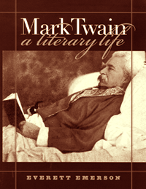
ПАМЯТЬ О ПИСАТЕЛЕ
Одна из газет назвала Марка Твена «второй достопримечательностью Америки» после Ниагарского водопада...
Notes:
Пытались взаимосвязьвеществ

Slide 28
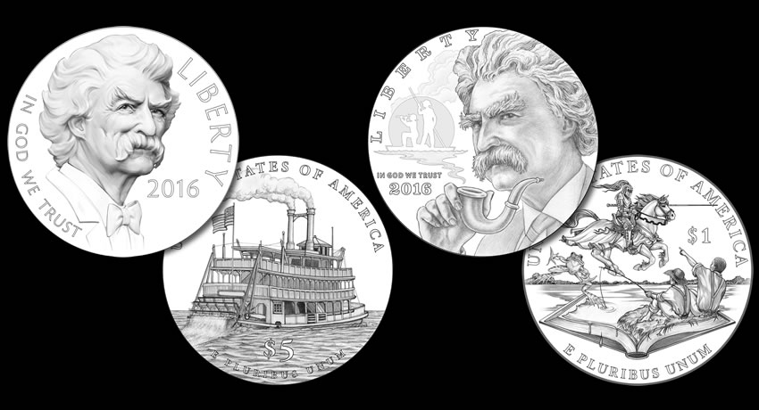
ПАМЯТЬ О ПИСАТЕЛЕ
Монетный двор США, руководствуясь Законом о памятной монете Марку Твену, отчеканил в 2016 году 100 тыс. золотых монет с номиналом в 5 долларов. На них помещены портреты Марка Твена и изображения, знаковые для его жизни и наследия.
Notes:
Пытались взаимосвязьвеществ

Slide 29
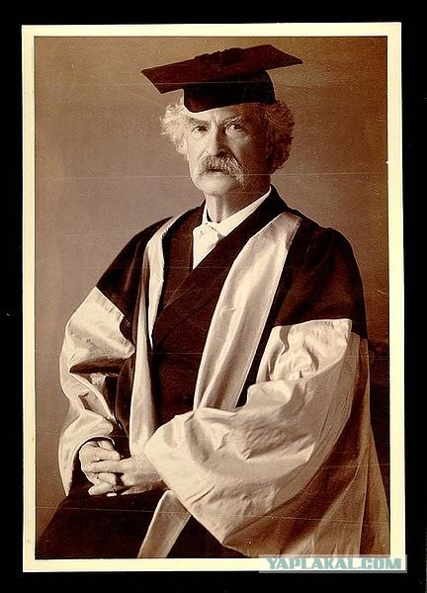
ПАМЯТЬ О ПИСАТЕЛЕ
Марк Твен был одним из талантливых писателей позапрошлого столетия. Он оставил людям более 20 книг и огромное количество неопубликованных рукописей. «Я ещё не знаком с ХХ веком. Я желаю ему удачи», - писал Марк Твен.
Notes:
Пытались взаимосвязьвеществ

Slide 30
ЗАДАНИЕ ДЛЯ САМОСТОЯТЕЛЬНОЙ РАБОТЫ
Составить кроссворд по биографии Марка Твена.
Прочитать повесть «Приключения Тома Сойера».
Notes:
Пытались взаимосвязьвеществ

